Slide 1
Catford, J. A., Wilson, J. R., Pyšek, P., Hulme, P. E., & Duncan, R. P. (2021). Addressing context dependence in ecology. Trends in Ecology & Evolution.
スライド作成：五十里 翔吾

Slide 2
生態学データ分析におけるContext dependence
2つの概念的に異なるcontext-dependenceがあり、
生じ方は4通りある
Mechanistic context-dependence [生態学的プロセスを反映]
(i) 交互作用に起因
Apparent context-dependence [研究デザインの違いを反映]
(ii) 交絡に起因、(iii)統計推論の問題、(iv)研究手法の違いに起因

Slide 3
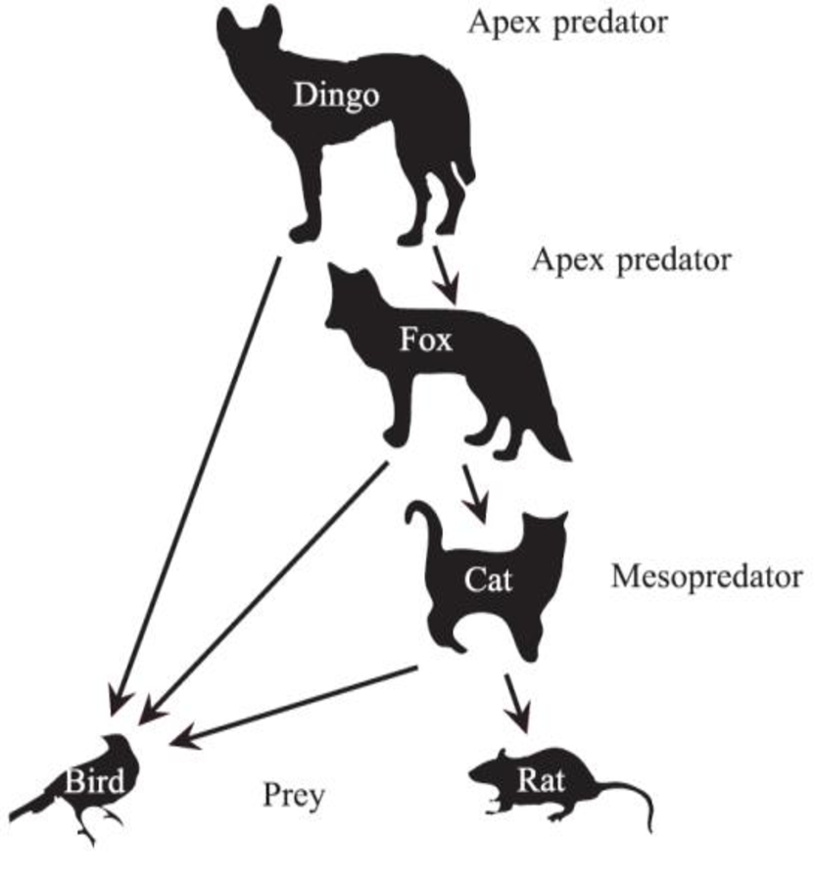
Mechanistic context-dependenceの例
オーストラリアにおける外来キツネ
(アカギツネ; Vulpes vulpes)が在来種
に与える影響は、より高位のPredetorである野犬(Dingo; Canis familiars)の
数によって左右される
(if Dingo is not present)
Cupples et al., 2011
この種のcontext-dependenceは
理論的に説明したり、その結果から理論を与えることが可能

Slide 4
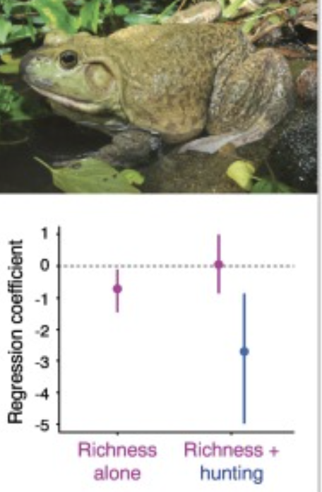
Apparent context-dependenceの例：交絡
中国の外来ウシガエル侵略と在来種の種多様性に負の相関があるように見えるが、
この関係は人によるhuntingを考慮すると消える
Yiming et al., 2006
アメリカで、外来クロウメモドキの侵入に伴いLitterのカルシウムが増えるという関係は、
土壌タイプや撹乱などの変数を入れると消える。
因果？
回帰モデルy ~ x
xは説明力を持つ
回帰モデルy ~ x + c
cのみが説明力を持つ
x
y
Mueller et al., 2017
相関
c
相関
この種のcontext-dependenceは
観察研究 (交絡変数を統制しにくい)、条件が多い研究、メタ分析で特に問題になる。

Slide 5
Apparent context-dependence：統計推論
(a)以下の要因が個別にあるいは組み合わさって作用することで、
研究によって変数XとYの関係が一貫しないことがある。
X、Yの測定が正確ではない
XとYの関係が弱い
サンプルサイズが小さいのに複数回の検定をする
統計的結果が誤って解釈される
(b)検定に基づき関係がある/ないを判断するというbinaryな前提で研究する際、
検出力が低い(偽陽性を出しやすい)場合に誤った関係を報告してしまうことがある。
Type-M error: 効果のMagnitudeに関するエラー、 Type-S error: 効果のDirection (sign) に関するエラー
(c)データのバイアスに起因する場合もある
1%の同定ミスが結果を歪めうる (McClintock et al., 2010)
調査努力が増えると種が見つかりやすくなる (Moore et al., 2011)

Slide 6
Apparent context-dependenceの例：手法の違い1
複数の指標で測定される概念を含む仮説検証は、指標の違いによって
異なる結果を導く場合がある。
(e.g., diversity, resilience and stability, ecosystem services, invasiveness)
Occupancyとabundanceは共に外来種の侵略を定量化する指標である。
しかし、それぞれの要素と結びつく変数は異なる場合がある。
オーストラリアの外来植物において、異なる侵略度の指標が異なる
機能特性と相関することが示されている
(Palma et al., 2021)

Slide 7
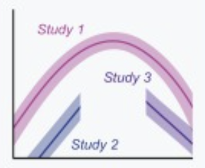
Apparent context-dependenceの例：手法の違い2
ある現象の最初とそれ以外でDriverの作用が異なる場合がある。
Seed mass、SLA、Residence timeは、外来植物の帰化とは相関したが、
拡散とは相関しなかった 。
(Junaedi et al., 2021)
測定している変数の幅が結果に影響する場合がある。
ヨーロッパクロマツ (P. nigra) のbiomassと草原の種数は、
P. nigra biomassが低いサイトでは正に相関するが、
P. nigra biomassが高いサイトでは負の相関を持つ 。
このような変数のスケール依存性は多様性-生産性の関係においても
知られている。
(Dickie et al., 2011; Sapsford, et al., 2020)
(Chase and Leibold, 2002)

Slide 8
Apparent context-dependenceの例：手法の違い3
実験環境や観察者の違いによるバイアス
外来種数-在来種数の相関が、実験研究では負だが観察研究では正になる
というパラドックス
Environment heterogeneityが実験環境でふつう低く、自然環境で高いことが
影響しているという説が一般的
一方、結果の分散が著者の違いで説明できてしまうという結果もある。
Study systemなど研究環境に関する選択が結果を左右している可能性あり
このような研究者依存の差異は、変数選択や統計推論の違いといった他の原因に還元できる場合がある。
しかし、研究環境に関する意思決定が可視化されていなければ、
手法の違いとみなされることになる。
(Fridley et al., 2007)
(Tomasetto et al., 2019)

Slide 9
Context dependenceとどう向き合うか
Step1: 研究のプラクティス
意味を見出すべき変異を見つける
サンプル数に対して信頼区間が大きい→考慮すべき変数が他にある示唆
決定係数が低い→他のモデルを考える必要を示唆
研究の透明性を確保
安易なp値の使用を控える
Design analysis
変数の分散を確保するようにデータを集める

Slide 10
Context dependenceとどう向き合うか
Step2: context-dependenceを区別する
Apparent context-dependenceをコントロールする
Metricの違いを考慮
サンプルの時空間スケールを考慮
データの充実度を考慮 (rarefactionを行うなど)
Design analysis
どういう場合に統計的エラー (type-M/S) が起きやすいかを事前
にシミュレーションする
エラーに繋がる要因(e.g., 同定ミス)を統制する
同定ミスを考慮したサイト占有モデルを用いることでcitizen science dataの偏りをminimizeする (Louvrier et al., 2018)

Slide 11
Context dependenceとどう向き合うか
Step2: context-dependenceを区別する
交絡変数の発見
交絡にinsensitiveな統計手法をつかう see Dormann et al., 2013
交絡変数の傾きに従ってデータを分けて分析する
緯度が交絡変数なら緯度ごとに分析するなど
理論、先行研究、専門家の知識によって交絡変数は特定可能
統計的基準 e.g., change-in-estimate基準; vif (多重共線性のチェック)
交絡変数を扱う統計モデル
交互作用を入れた多変量解析
共分散構造分析 (SEM)によるcausal inference
Replicationに労力を割く、pre-registrationを行うなどして研究の透明性を高めることも
結果の一般性を高める上で重要

Slide 12
Context dependenceとどう向き合うか
Step3: mechanistic context-dependenceを深く理解する
交互作用の妥当性を吟味する
仮説、理論、メタ分析、実験に基づいてどの交互作用を考慮するかを選び、結果の妥当性(結果にバイアスが乗っていないか: 試行回数を増やしたら真の値に収束するか)を検討
変数のgradientに沿って実験条件を用意する
Coordinated distributed experiments (e.g., NutNet, PlantPopNet)によって、実験条件が増えることによる個々の実験の信頼性の低下を補う
Mechanistic-context-dependenceのモデリング
階層的手法を用いると異なる設定で得られた知見を統合できる
仮説間の関連性を図示(Enders et al., 2020; 仮説間のdyad関係はexpertが定義する)
複数の環境変数の影響をbiological termに圧縮して統制する
環境変数の代わりに、それらの総体から影響される「種数」を用いる
複数の変数を考慮する重要性は実験的にも示されている: 操作する環境変数を増やしていくと、
予測していなかったことが起きる → 複数の変数によるinteractionが起きている (Rillig et al., 2019 Science)
Enders, M., Havemann, F., Ruland, F., Bernard‐Verdier, M., Catford, J. A., Gómez‐Aparicio, L., ... & Jeschke, J. M. (2020). A conceptual map of invasion biology: Integrating hypotheses into a consensus network. Global Ecology and Biogeography, 29(6), 978-991.

Slide 13
Context dependence (CD) 対策マニュアル
研究デザイン
A1) X, Yの測定方法、対象となるシステムでXがgradient上のどこにあるか検討(温度の場合は、高温か低温か？など)
A2) 理論、過去の結果のメタ分析や結合 (synthesis)を参照して仮説を得る。研究対象に関する知識を元に
ありえる交互作用Zや交絡Cを検討する。また、explicitに仮説に入れる
A3) Power analysisやdesign analysisを行い、sample sizeやobservationの戦略を立てる
解釈＆報告
B1) 研究アプローチとモデルがロバストでありモデルの性能が十分であるか？ [YesならB2へ] [NoならA2へ][]
No
Yes
B2) 説明されていないcontext-dependenceが存在するか？
重要かもしれない効果の不確実性が単一の研究内で高いか？ [YesならB4へ] [NoならCDなし]
X-Yの関係における差異が複数の研究間で大きいか？ [YesならB3へ] [NoならCDなし]
Yes
Yes
B3) 方法の違いのせいで研究どうしを比べることが制限されるか？ [すべてNoならB4へ]
スケールが違うか？ [Yesならscaling methodを検討しB1へ]
測定方法や基準 (metrics) が違うか？ [Yesならmetric adjustしB1へ]
Xのgradient上での位置が違うか？
非線形性が、理論,実験,メタ分析に導かれた仮説や概念枠組と異なるか？ [Yesならば検証不可能な方法論的差異]
Yes
No
B4) Type-MまたはS errorのリスクが高いか？ [NoならばB5へ] [Yesならば統計モデルと解釈を見直しB1へ]
No
B5) 交絡や多重共線性のシグナルがあるか？ [NoならばB6へ] [Yesならばこれらを扱えるモデルを採用しB1へ]
No
B6) 重要な可能性がある全ての交互作用がモデルに含まれるか？ [Yesなら交互作用を報告] [NoならA2へ]

Slide 14
Mechanistic context-dependenceの例
Cupples et al., 2011. Mesopredator Release Hypothesis (MRH)
Mesopredator release hypothesis の予測
・最上位の捕食者(apex predator)が減ると、
(a)下位のpredatorに対する直接の捕食、(b)資源競争が抑制され、 mesopredatorの数が増える。
・Mesopredatorに捕食される小さなpreyはそれにより減少する
(=apex predatorによる圧により個体数が多くなる)
オーストラリアの在来野犬(Dingo)と外来キツネ(V. vulpes)の糞の分析で、
この仮説をサポートする結果が得られた。
Dingoはより大きいpreyを、V. vulpesはより小さいpreyを好む
Dietary overlapは85% [competitionの証拠]
Dingoによるdirect killingも発見 [intraguild predationの証拠]
Cupples, J. B., Crowther, M. S., Story, G., & Letnic, M. (2011). Dietary overlap and prey selectivity among sympatric carnivores: could dingoes suppress foxes through competition for prey?. Journal of Mammalogy, 92(3), 590-600.

Slide 15
Mechanistic context-dependenceの例
Feit et al., 2019. MRH + EEHの検証
MRHに加え、 Exploitation Ecosystems Hypothesis (EEH)を考慮した仮説検証を行う。対象はオーストラリアのDingoとFeral cat (野猫)。
Exploitation Ecosystems Hypothesis
2種系(herbivore-plant)においては、productivity(≒plant abundance)の増加は上位種herbivoreの 個体数増に帰結する [bottom-up control]
3種系(apex-herbivore-plant)では、 productivity上昇はapexを増加させるが、herbivoreの個体数は 最上位種であるapexにcontrolされ増加しない [top-down control]
以下のように、apexがmesoを抑制することを示す相関構造が得られた
Dingoが少ない環境ではCat abundanceはprey abundanceと相関していた* [bottom-up control primacy]。
Dingoが多い環境では、そのような相関関係がなかった [top-down control primacy] 。 そして、DingoとCatのabundanceには負の相関があった 。
(また、糞の分析でも、Ding-Cat間の高いDietary overlap、DingoによるCat捕食が示された)
*ここではpreyがproductivityのsubstituteとして用いられている。
(Rosenzweig 1971; Oksanen and others 1981)
Feit, B., Feit, A., & Letnic, M. (2019). Apex predators decouple population dynamics between mesopredators and their prey. Ecosystems, 22(7), 1606-1617.

Slide 16
Mechanistic context-dependenceの例
Catford, 2020. 侵略種と資源競争
草原の植物を対象に、温度変化と受け皿群集の多様性を操作した実験環境でどのような侵略種がどれだけ定着するかを検証。
資源競争に関する先行研究 (例: Reich, 2014) から導かれた視点
多様性が高い群集は侵略されにくい
エネルギー消費戦略 (high specific leaf area (SLA), light seeds, short heights) と保守戦略 (←の逆)では、 侵略しやすい受け皿群集の特性が異なる
受け皿群集の多様性による交互作用が検出
多様性が高い群集は侵略されにくい主効果 [既存の研究と一致]
エネルギー消費戦略の侵略種は多様性が低い群集によく侵略し、保守戦略の侵略種は多様性が高い群集によく侵略した
多様性が高い群集のfieldほど窒素が少なく(貧栄養)、光量が弱くなっていた
→保守戦略に有利な条件 (背を高くしてCarbonを貯める&光合成よりエネルギー備蓄)
Catford, J. A., Dwyer, J. M., Palma, E., Cowles, J. M., & Tilman, D. (2020). Community diversity outweighs effect of warming on plant colonization. Global change biology, 26(5), 3079-3090.
Notes:
While soil moisture availability increased with sown diversity in this experiment (Cowles et al., 2016), availability of soil nitrogen (the key limiting resource at Cedar Creek) and light are lower in the more productive high diversity plots (Fargione & Tilman, 2005), favouring tall and low-SLA species, which are better able to capture light and have more conservative carbon capture strategies respectively (Reich, 2014).

Slide 17
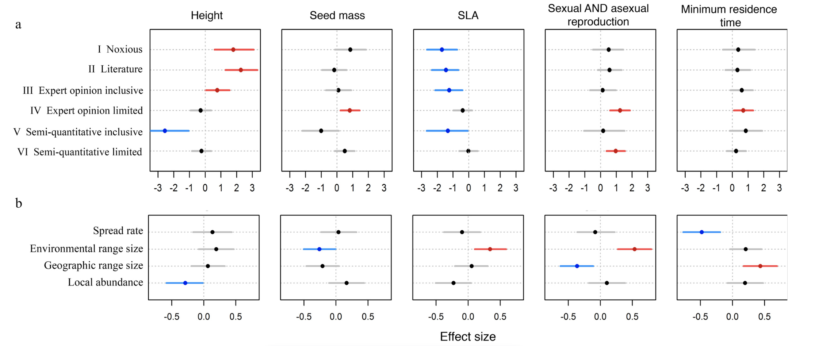
Methodological context-dependenceの例
Palma et al., 2021. invasivenessの測定法によって関連する機能特性が異なる
オーストラリアの外来herbについて、10通りのinvasiveness metricに対してどんな機能特性が相関するかを検証
Binary
Continuous
その結果、invasivenessの測定法によって相関する機能特性が異なることが明らかになった
拡散が早い種の種子は、[全長が大きく軽い] or[重くて動物拡散]
Environmental rangeが広い種はSLAが低く(エネルギー保守戦略)、重い種子であった。
Geographic rangeは動物による拡散と関連していた
6つのbinary metric全てと一貫する変数はなかった
Palma, E., Vesk, P. A., White, M., Baumgartner, J. B., & Catford, J. A. (2021). Plant functional traits reflect different dimensions of species invasiveness. Ecology, 102(5), e03317.

